Slide 1




Como Usar JSON Server (Backend Fake)
Prof. Bruno Torres

Slide 2
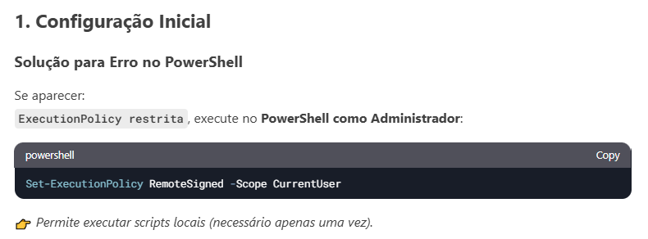

Slide 3
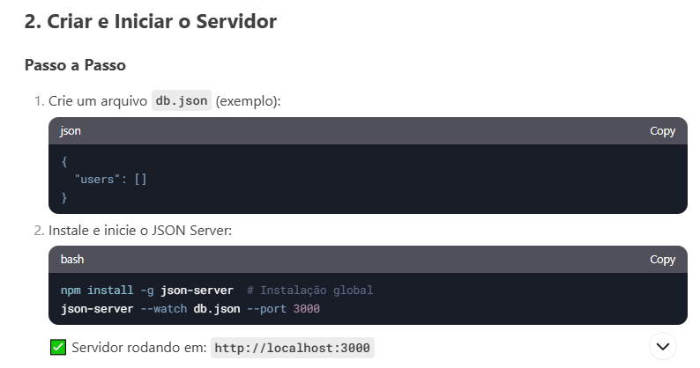

Slide 4
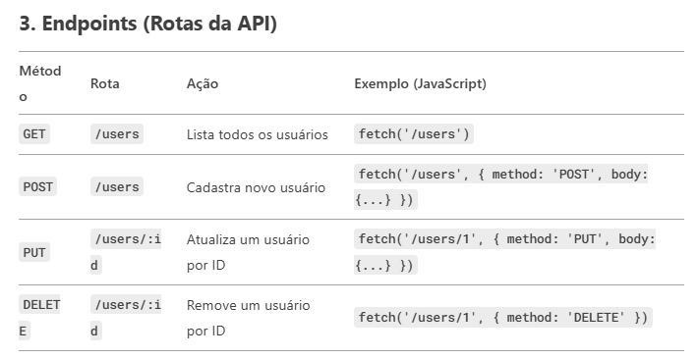

Slide 5
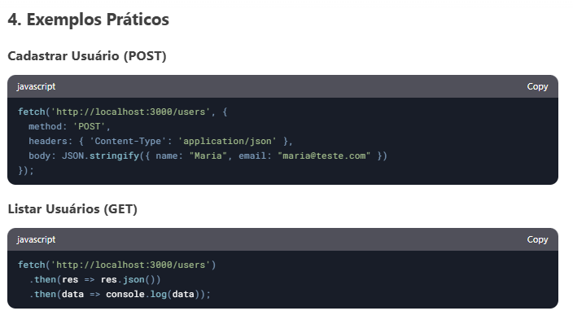

Slide 6


Slide 7
